Slide 1
专题提优
专题9 实验和研究性课题
小专题2 高中生物学探究实验归纳

Slide 2
重难整合

Slide 3
突破1 高中生物实验常用方法
1. 常用实验方法、思路
(1)显微观察法：如“观察细胞有丝分裂”“观察叶绿体和细胞质流动”“用显微镜观察多种多样的细胞”等。
(2)观色法：“生物组织中还原糖、脂肪和蛋白质的鉴定”等。
(3)同位素标记法(元素示踪法)：“噬菌体侵染细菌的实验”等。
(4)补充法(加法原理)：用饲喂法研究甲状腺激素，用注射法研究胰岛素和生长激素，用移植法研究性激素等。
(5)减法原理：用阉割法、摘除法研究激素的作用；用酶解法研究肺炎链球菌体外转化实验。

Slide 4
(6)杂交法：植物的杂交、测交实验等。如孟德尔发现遗传规律的植物杂交、测交实验，小麦的杂交实验等。
雌雄同花：花蕾期去雄＋套袋＋开花期人工授粉＋套袋。
雌雄异花：花蕾期雌花套袋＋开花期人工授粉＋套袋。
(7)化学分析法：“叶绿体中色素的提取和分离”等。
(8)预实验法：目的是为进一步的实验摸索或创造条件，可以检验和保障实验设计的科学性和可行性。例如“探索生长素类调节剂促进插条生根的最适浓度”的实验中，可以先设计一组梯度比较大的预实验进行摸索。
(9)模拟实验法：模拟渗透作用的实验装置研究膜的透性、模拟性状分离比实验等。

Slide 5
2. 经典实验中的条件控制与结果显示的方法
(1)实验条件的控制方法
①增加水中氧气：泵入空气或吹气或放入绿色植物。
②减少水中氧气：容器密封或油膜覆盖或用凉开水。
③除去容器中CO₂：密闭实验装置中放入NaOH溶液或KOH溶液。
④除去叶片中原有淀粉：置于黑暗环境一段时间。
⑤除去叶片中叶绿素：酒精脱色(水浴恒温加热)。
⑥避免光合作用对呼吸作用的干扰：植株遮光或放在黑暗环境中。
⑦如何得到单色光：棱镜色散或彩色薄膜滤光。
⑧分离细胞器：差速离心法。

Slide 6
(2)实验中控制温度的方法
①斐林试剂鉴定还原糖：水浴加热。
②酶促反应：水浴保温(最适温度或实验给定温度)。
③二苯胺试剂鉴定DNA：沸水浴加热。
④细胞和组织培养：恒温箱。
(3)实验中处理激素的方法
①消除叶片中脱落酸的影响：去除成熟的叶片。
②消除植株本身的生长素：去掉生长旺盛的器官或组织(芽、生长点)。
③补充植物激素的方法：涂抹、喷洒、用含植物生长调节剂的琼脂作载体。
④补充动物激素的方法：口服(饲喂)、注射。
⑤阻断植物激素传递：插云母片等。

Slide 7
(4)实验结果的显示方法
①光合速率：O₂释放量、CO₂吸收量或淀粉产生量。
②呼吸速率：O₂吸收量、CO₂释放量或淀粉减少量。
③细胞液浓度大小：质壁分离程度。
④细胞是否死亡：质壁分离、台盼蓝溶液染色。
⑤甲状腺激素的作用：动物耗氧量、发育速度等。
⑥生长激素的作用：生长速度(体重变化、身高变化)。
⑦胰岛素的作用：血糖浓度变化、动物活动状态。

Slide 8
突破2 高中生物实验常用技术
1. 同位素示踪技术

Slide 9
类型 | 知识点 | 标记 元素 | 标记的 化合物 | 标记物 转移情况 | 结论
标记特征元素，探究化合物的作用 | DNA是遗传物质 | ³²P、 ³⁵S | 分别标记DNA、蛋白质 | 子代噬菌体检测到³²P，未检测到³⁵S | 亲子代之间连续性的物质是DNA，DNA是遗传物质
 | 放射性¹³¹I标记甲状腺激素 | ¹³¹I | 甲状腺激素 | 碘治疗大脖子病：¹³¹I→甲状腺激素有放射性 | 碘是合成甲状腺激素的原料

Slide 10
类型 | 知识点 | 标记 元素 | 标记的 化合物 | 标记物 转移情况 | 结论
标记特征化合物，探究详细的生理过程，研究生物学原理 | 生物膜在功能上的联系 | ³H | 亮氨酸 | 核糖体→内质网→高尔基体→细胞膜 | 各种生物膜在功能上密切分工，紧密联系，形成一个整体
 | 检测目的基因 | ³²P | 核苷酸标记的探针 | 与目的基因形成杂交链 | 目的基因与DNA探针有相同的核苷酸序列

Slide 11
类型 | 知识点 | 标记 元素 | 标记的 化合物 | 标记物 转移情况 | 结论
标记特征化合物，探究详细的生理过程，研究生物学原理 | DNA的复制 | ¹⁵N | 核苷酸 | 将亲代DNA分子用¹⁵N标记，然后转入含¹⁴N的培养基中培养，产生的子代DNA分子中含¹⁵N、¹⁴N | DNA的复制方式是半保留复制

Slide 12
2. 其他常见的生物技术
技术手段 | 应用举例
研磨与过滤技术 | 从生物组织中提取物质，如酶、色素、DNA等。研磨时将材料切碎，常加入研磨剂(常用二氧化硅)、提取液和其他必要物质，研磨后往往用滤纸、纱布、尼龙布等进行过滤
恒温技术 | 适用于有酶参加的反应，一般水浴或用恒温箱
离心技术 | 用于细胞结构或物质等的分离，高中生物涉及差速离心法和密度梯度离心法两种类型。如证明DNA进行半保留复制实验中的密度梯度离心
纸层析技术 | 用于溶液中物质的分离。主要包括制备滤纸条、画滤液细线、层析分离等

Slide 13
技术手段 | 应用举例
解离技术 | 破坏细胞壁，分散植物细胞，制作临时装片
微电流测量技术 | 用于刺激神经元细胞时，反映兴奋的传递情况
无土栽培技术 | 用于植物必需元素与非必需元素的鉴定
电泳技术 | 用于物质的分离。如琼脂糖凝胶电泳等
分子杂交技术 | 基因工程中目的基因的鉴定，涉及DNA分子杂交、DNA－RNA分子杂交、抗原—抗体杂交

Slide 14
考能提升

Slide 15
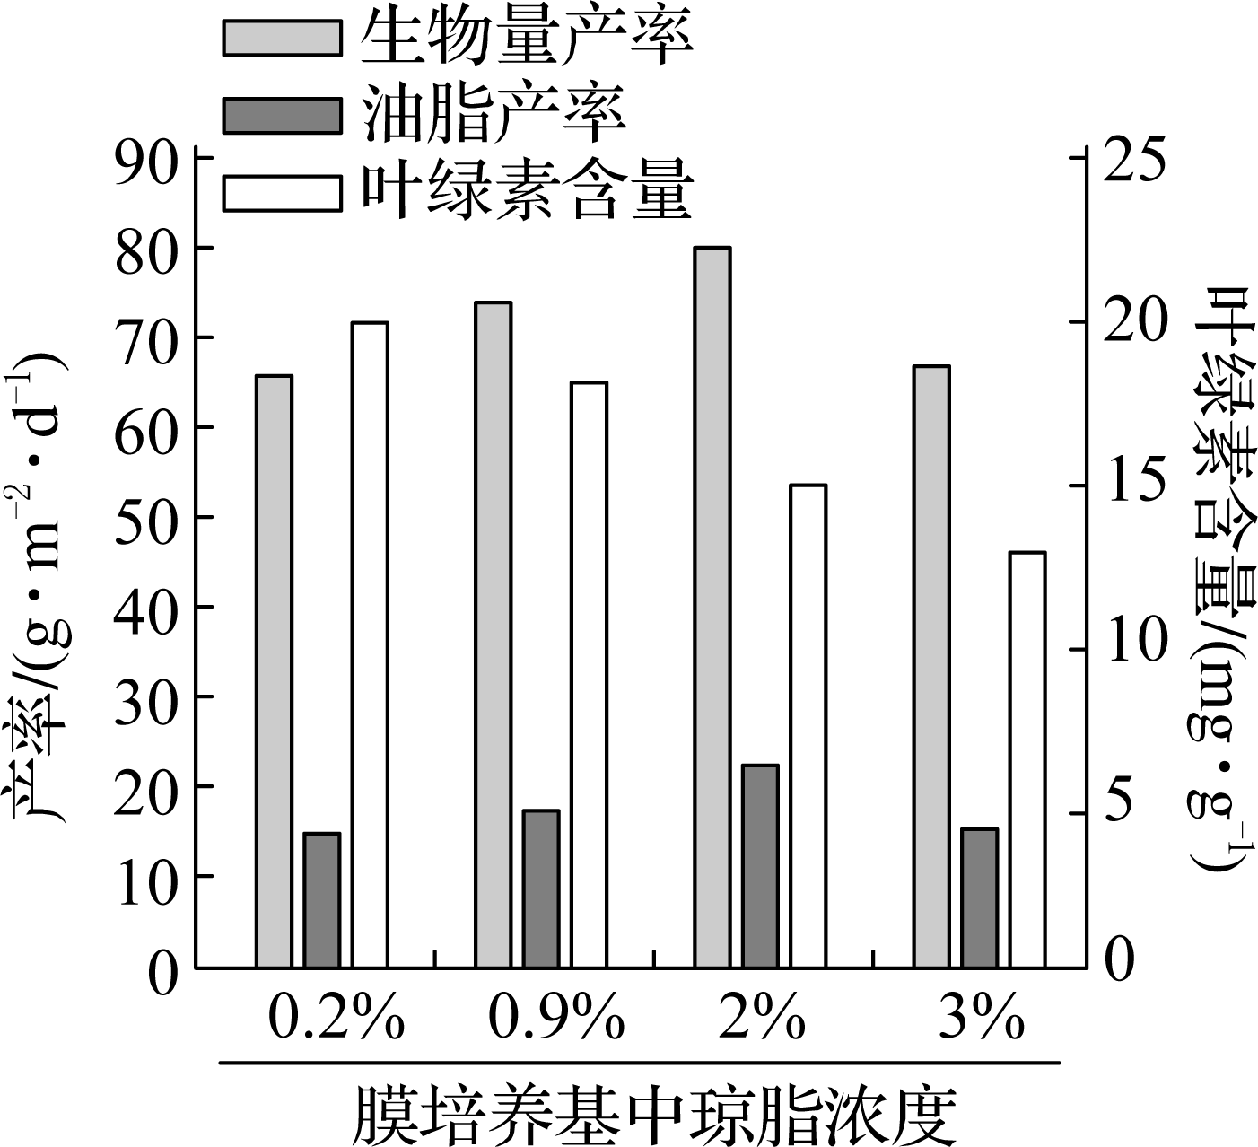
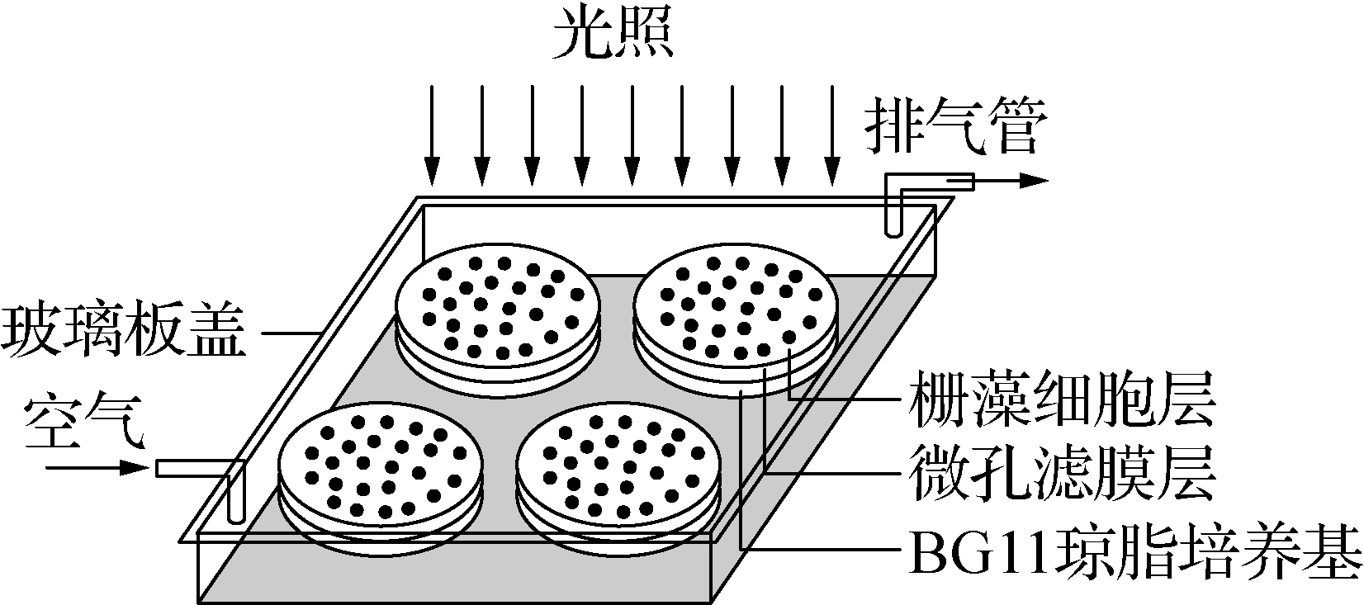
命题 实验综合探究
(多选)(2024·南通海门区一调)栅藻是一种可产油脂的真核微藻，常用带微孔的滤膜进行吸附式培养，滤膜置于BG11琼脂培养基上，通过改变琼脂浓度控制透过膜的水量，如图1。科研人员为提高栅藻的培养效率和油脂产量，探究不同含水量对栅藻培养的影响，结果如图2。下列叙述错误的是( )
1
BC
注：产率即单位时间单位面积的物质产量。
图1
图2

Slide 16
A. 装置应给予相同且适宜的光照强度、温度、接种量
B. 装置中琼脂培养基浓度为自变量，琼脂浓度越高，透过膜的水量越高
C. 分离各组细胞中光合色素，滤纸条上扩散距离最远的色素带宽度逐渐变窄
D. 该实验中2%琼脂浓度培养基培养栅藻更有利于提高油脂产量
【解析】本实验的目的是探究不同含水量对栅藻培养的影响，因此实验的自变量为含水量的不同，其他无关变量应该相同且适宜，即装置应给予相同且适宜的光照强度、温度、接种量，A正确；结合图2可知，装置中琼脂培养基浓度为自变量，琼脂浓度越高，透过膜的水量越低，B错误；分离各组细胞中光合色素，滤纸条上扩散距离最远的色素带为胡萝卜素，其宽度可能会变宽，因为在叶绿素含量下降的情况下，栅藻生物量产量并未大幅度下降，C错误；比较图2可知，2%琼脂浓度培养基培养的栅藻油脂产率最高，所以培养基中的琼脂浓度为2%时更有利于提高油脂产量，D正确。

Slide 17
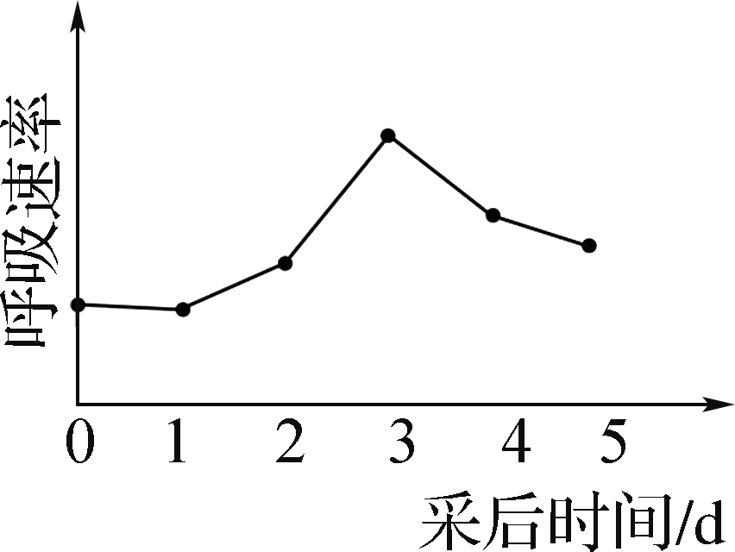
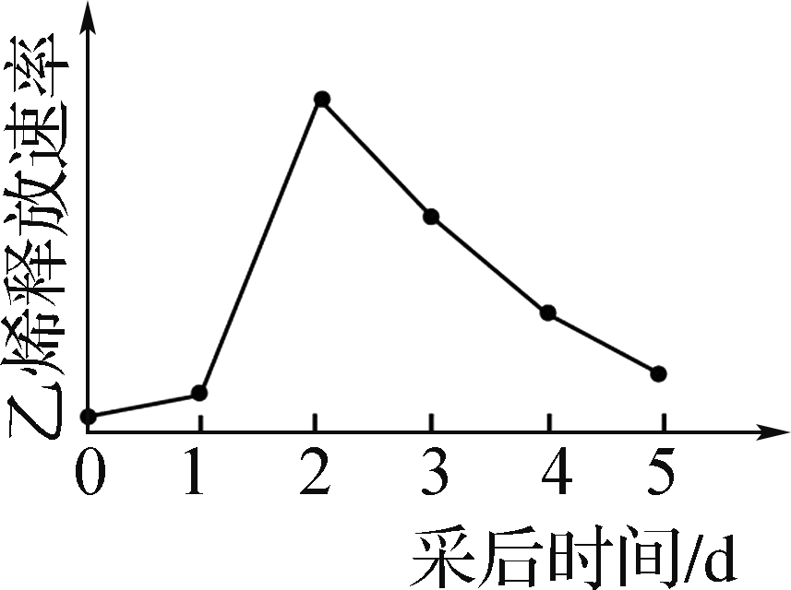
(2024·江西卷节选)当某品种菠萝蜜成熟到一定程度，会出现呼吸速率迅速上升，再迅速下降的现象。研究人员以新采摘的该菠萝蜜为实验材料，测定了常温有氧贮藏条件下果实的呼吸速率和乙烯释放速率，变化趋势如下图。回答下列问题：
2
(1)据图可知，菠萝蜜在贮藏初期会释放少量乙烯，随后有大量乙烯生成，这体现了乙烯产生的调节方式为_______________。
正反馈调节

Slide 18
逐渐上升而后相对稳定
(2)据图推测，菠萝蜜在贮藏5 d内可溶性糖的含量变化趋势是_______________ __________。
为证实上述推测，拟设计实验进行验证。假设菠萝蜜中的可溶性糖均为葡萄糖，现有充足的新采摘菠萝蜜、仪器设备(如比色仪，可用于定量分析溶液中物质的浓度)、玻璃器皿和试剂(如DNS试剂，该试剂能够和葡萄糖在沸水浴中加热产生棕红色的可溶性物质)等。简要描述实验过程：
①__________________________________________________________________ ______；
②分别制作匀浆，取等量匀浆液；
③____________________________________________；
将采摘后分别放置0、1、2、3、4、5 d的菠萝蜜分成6组，编号为①②③④⑤⑥
在6支试管中分别添加等量的DNS试剂，混匀

Slide 19
④分别在沸水浴中加热；
⑤_________________________________________________________________ _________。
在加热的过程中使用比色仪分别测定6组试管中棕红色可溶性物质的浓度，并记录
(3)综合上述发现，新采摘的菠萝蜜在贮藏过程中释放的乙烯能调控果实的呼吸速率上升，其原因是______________________________________________________ ______________________________________________。
呼吸速率随乙烯释放速率的增加而增加，乙烯释放速率降低后，呼吸速率也随之降低，表明两者的相关性

Slide 20
【解析】图中显示，菠萝蜜在贮藏5 d内呼吸速率迅速上升而后下降，同时乙烯的产生量也表现出先上升后下降的趋势，据此推测，该过程中可溶性糖的含量变化趋势是逐渐上升而后相对稳定。为证实上述推测，拟设计实验进行验证。本实验的目的是检测葡萄糖含量的变化，利用的原理是颜色反应，颜色的深浅代表葡萄糖含量的多少，据此简要描述实验过程。

Slide 21
配套热练

Slide 22
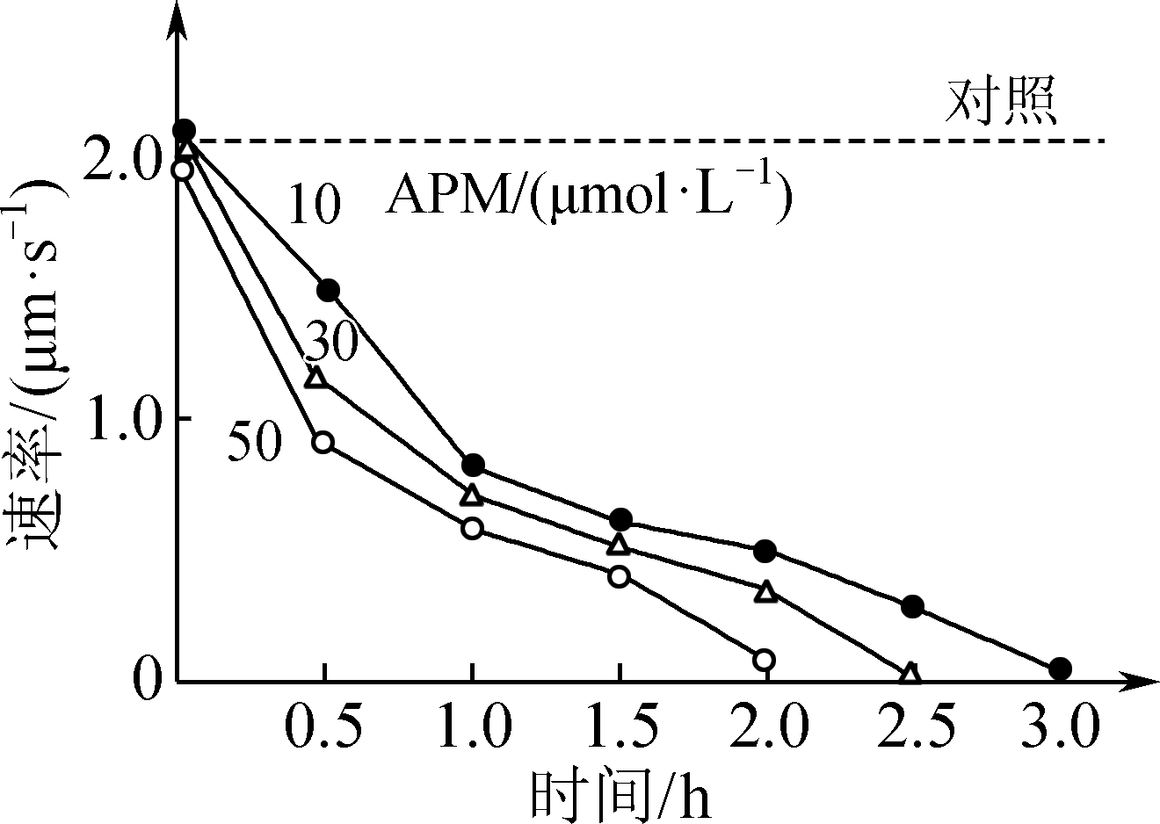
一、 单项选择题
1. (2024·南通三模)细胞骨架与细胞运动、分裂等生命活动密切相关，为研究胞质环流与细胞骨架的关系，科研人员用不同浓度的APM(植物微管解聚剂)处理紫露草雄蕊毛细胞后，测定胞质环流的速度，结果如下图。下列叙述错误的是( )
A. 可用细胞质基质中的叶绿体的运动作为标志
B. 先用低倍镜找到雄蕊毛细胞，再换高倍镜观察
C. APM使植物细胞中微管解聚，从而破坏细胞骨架
D. 一定范围内，APM浓度越大，对胞质环流的抑制作用越明显
A

Slide 23
【解析】紫露草雄蕊毛细胞无叶绿体，无法以其细胞质基质中的叶绿体的运动作为标志观察胞质环流，A错误；使用显微镜时，先用低倍镜找到雄蕊毛细胞，再换高倍镜观察，B正确；APM是植物微管解聚剂，微管是构成细胞骨架的重要成分，APM可使植物细胞中微管解聚，从而破坏细胞骨架，C正确；由图中数据可知，一定范围内，APM浓度越大对胞质环流的抑制作用越明显，D正确。

Slide 24
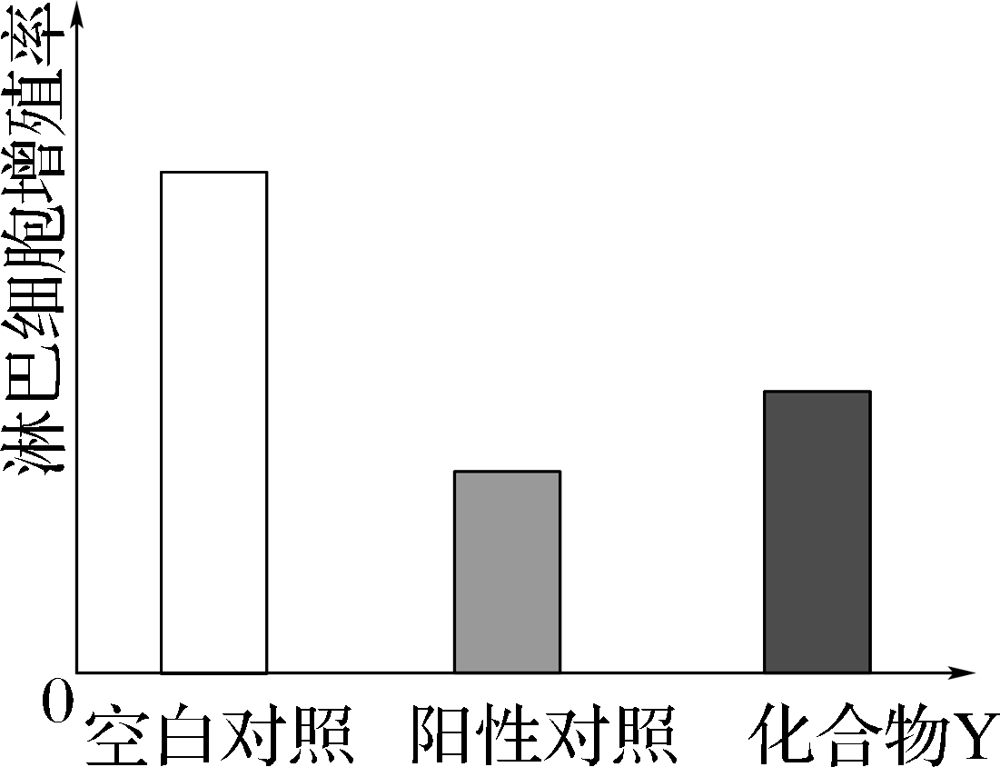
2. (2024·江西卷)某些病原微生物的感染会引起机体产生急性炎症反应(造成机体组织损伤)。为研究化合物Y的抗炎效果，研究人员以细菌脂多糖(LPS)诱导的急性炎症小鼠为空白对照，以中药复方制剂H为阳性对照，用相关淋巴细胞的增殖率表示炎症反应程度，进行相关实验，结果如下图。下列说法错误的是( )
A. LPS诱导的急性炎症是一种特异性免疫失调所引起的机体反应
B. 中药复方制剂H可以缓解LPS诱导的小鼠急性炎症
C. 化合物Y可以增强急性炎症小鼠的特异性免疫反应
D. 中药复方制剂H比化合物Y具有更好的抗炎效果
C

Slide 25
【解析】以细菌脂多糖(LPS)诱导的急性炎症是一种特异性免疫失调所引起的机体反应，A正确；淋巴细胞的增殖率越高，说明炎症反应程度越大，据图所示，使用中药复方制剂H，淋巴细胞的增殖率明显降低，表明中药复方制剂H可以缓解LPS诱导的小鼠急性炎症，B正确；特异性免疫反应需要淋巴细胞的参与，使用化合物Y后，淋巴细胞的增殖率降低，因此化合物Y会减弱急性炎症小鼠的特异性免疫反应，C错误；使用中药复方制剂H时淋巴细胞增殖率小于使用化合物Y时，而淋巴细胞的增殖率越高说明炎症反应程度越大，说明中药复方制剂H比化合物Y具有更好的抗炎效果，D正确。

Slide 26
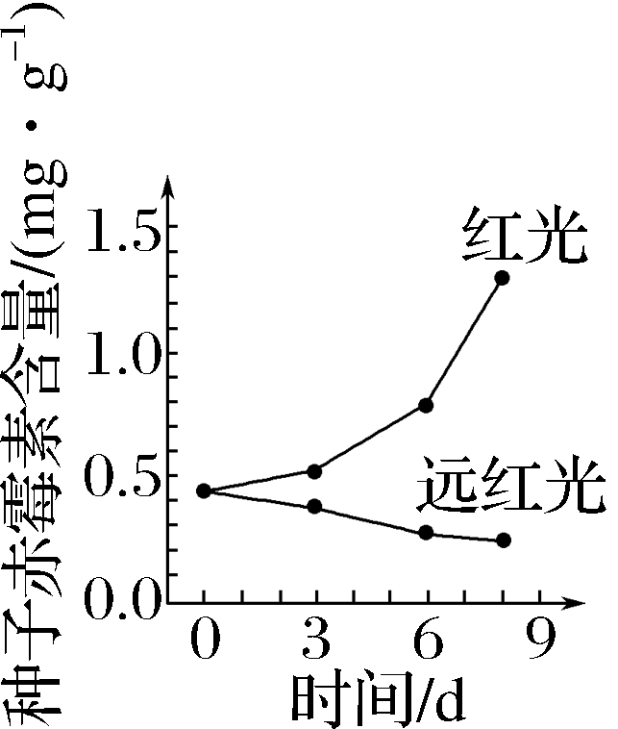
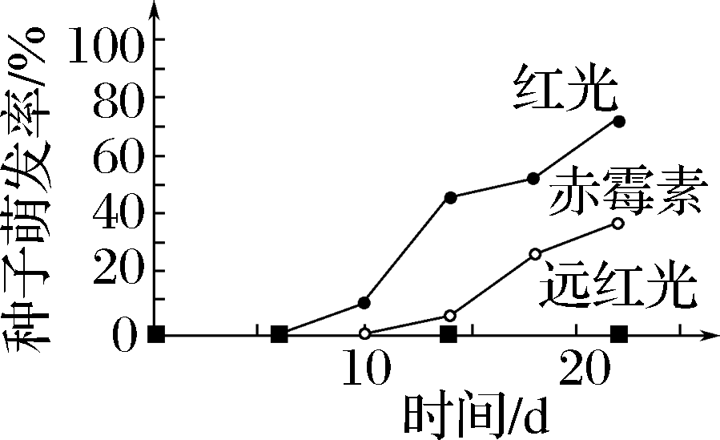
3. (2023·浙江6月卷)为研究红光、远红光及赤霉素对莴苣种子萌发的影响，研究小组进行黑暗条件下莴苣种子萌发的实验。其中红光和远红光对莴苣种子赤霉素含量的影响如图甲所示，红光、远红光及外施赤霉素对莴苣种子萌发的影响如图乙所示。据图分析，下列叙述正确的是( )
B
甲
乙

Slide 27
A. 远红光处理莴苣种子使赤霉素含量增加，促进种子萌发
B. 红光能激活光敏色素，促进合成赤霉素相关基因的表达
C. 红光与赤霉素处理相比，莴苣种子萌发的响应时间相同
D. 若红光处理结合外施脱落酸，莴苣种子萌发率比单独红光处理高
【解析】图甲显示远红光使种子赤霉素含量下降，进而抑制种子萌发，与图乙结果相符，A错误；图甲显示红光能使种子赤霉素含量增加，其机理为红光将光敏色素激活，进而调节相关基因表达，B正确；图乙显示红光处理6 d左右莴苣种子开始萌发，赤霉素处理10 d时莴苣种子开始萌发，两种处理下莴苣种子萌发的响应时间不同，C错误；红光处理促进种子萌发，脱落酸会抑制种子萌发，二者作用相反，所以红光处理结合外施脱落酸，莴苣种子萌发率比单独红光处理低，D错误。

Slide 28
4. 为探究不同激素对生根率的影响，科研人员使用不同浓度的萘乙酸(NAA)、吲哚丁酸(IBA)和吲哚乙酸(IAA)处理蔓越莓插穗，结果如下表所示。下列说法正确的是( )
C
处理 | 激素种类 | 激素浓度/(mg·L^{－1}) | 生根率/%
1 | NAA | 50 | 54.0
2 |  | 100 | 76.0
3 |  | 200 | 68.0
4 | IBA | 50 | 40.0
5 |  | 100 | 55.0
6 |  | 200 | 27.0
7 | IAA | 50 | 35.5
8 |  | 100 | 60.5
9 |  | 200 | 62.0

Slide 29
A. 三种激素的分子结构和生理效应相似
B. 浓度为200 mg·L^{－1}的IBA可抑制蔓越莓插穗生根
C. 实验中不同浓度的IAA都可促进蔓越莓插穗生根
D. 不同种类和浓度的激素对生根率的影响一定不同
【解析】NAA为植物生长调节剂，不是激素，且NAA和IAA的结构完全不同，A错误；浓度为200 mg·L^{－1}的IBA处理蔓越莓插穗，生根率较低浓度低，但没有空白对照，无法确定是否抑制生根，B错误；实验中三组浓度的IAA处理的蔓越莓生根率依次升高，根据“低浓度促进高浓度抑制”可知，三组还在低浓度促进蔓越莓插穗生根的区间，C正确；IAA的生理作用具有两重性，当生长素浓度不同时，其对生根率的影响可能是相同的，D错误。

Slide 30
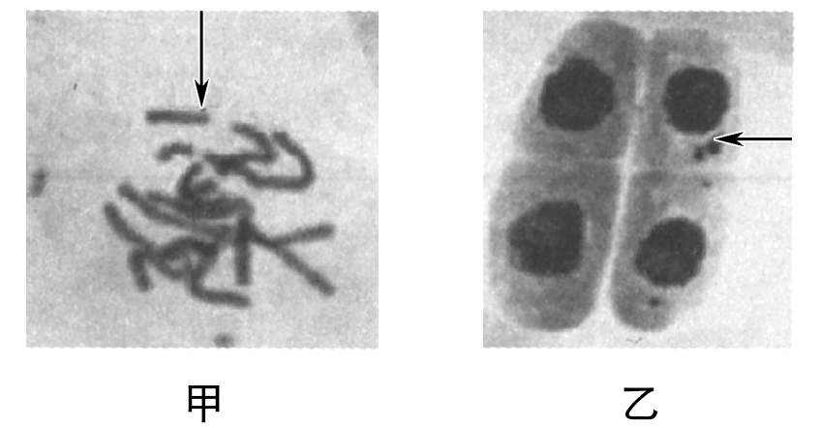
二、 多项选择题
5. (2024·南通二调)为探究重金属Cr^{6＋}对蚕豆根尖细胞有丝分裂的影响，将萌发的蚕豆种子在胚根长到1 cm时，转入盛有一定浓度Cr^{6＋}溶液的培养皿中浸泡处理，每隔24 h更换溶液，处理72 h后，制作有丝分裂装片，镜检、观察，拍摄到如甲、乙所示的两幅图片，下列叙述正确的是( )
ABD
A. 制作有丝分裂装片时解离的时间要适当，确保根尖组织细胞分散
B. 装片中单层细胞区比多层细胞区更容易找到理想的分裂期细胞
C. 图甲所示细胞中姐妹染色单体正在分离，部分染色体出现断裂现象
D. 图乙所示细胞处于分裂末期，箭头所指微核是由断裂的染色体形成的

Slide 31
【解析】制作洋葱根尖细胞有丝分裂装片时，解离的时间要适当，时间过短，细胞不能充分分散，时间过长，根尖过于酥软，A正确；细胞重叠会影响观察效果，B正确；图甲所示细胞中染色体的着丝粒排列在赤道板上，说明该细胞处于有丝分裂中期，C错误；图乙所示细胞一分为二，处于分裂末期，箭头所指为断裂的染色体片段，这些片段在细胞分裂末期不能进入子细胞核，而成了细胞核外的团块，称为微核，D正确。

Slide 32
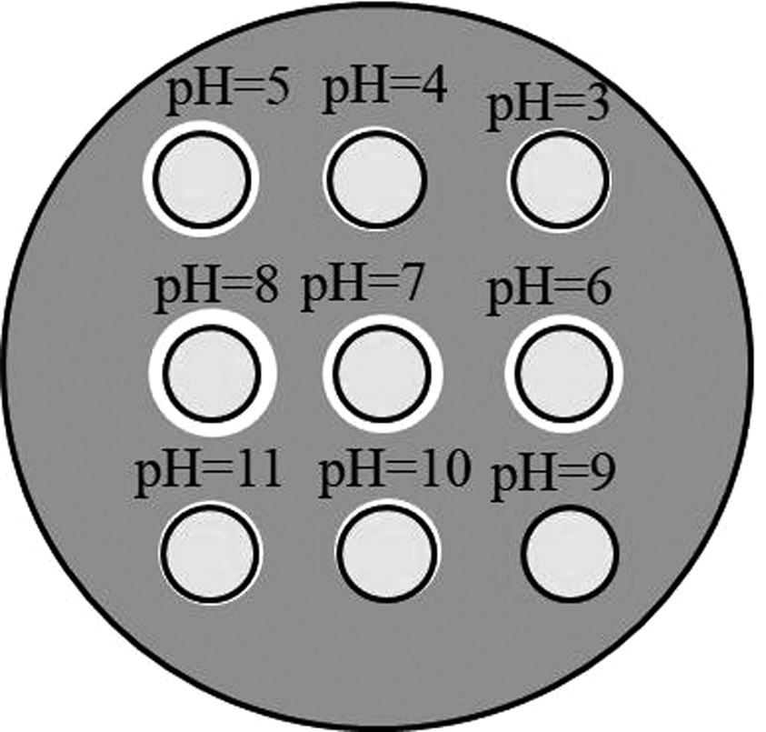
6. (2024·常州11月调研)蛋白酶、强酸或强碱可以将明胶中蛋白质水解为氨基酸和短肽，在明胶培养基上形成水解圈。研究小组用相应的pH缓冲液配制蛋白酶液，探究“pH对碱性蛋白酶活性的影响”，实验结果如图所示。下列叙述错误的是( )
A. 水解圈直径越大，说明蛋白酶的活性越高
B. 上述实验方法可以探究温度对蛋白酶活性的影响
C. 图中pH＝3组后续加入pH＝10的缓冲溶液，水解圈大小可能不变
D. 水解圈中的液体用双缩脲试剂检测不会呈现紫色
ABD

Slide 33
【解析】蛋白酶、强酸或强碱可以将明胶中蛋白质水解为氨基酸和短肽，水解圈直径与缓冲液pH和酶活性有关，A错误；探究温度对蛋白酶活性的影响，需在最适pH条件下设置多个温度梯度，用一个培养基不能设置多个温度梯度，B错误；强酸、强碱均会使蛋白酶变性，图中pH＝3组后续加入pH＝10的缓冲溶液，水解圈大小可能不变，C正确；水解圈中的液体含有蛋白酶和短肽，故用双缩脲试剂检测会呈现紫色，D错误。

Slide 34
三、 非选择题
7. (2024·海安中学)谷物中淀粉酶活性是影响啤酒发酵产酒的重要因素。某科研小组为寻找啤酒发酵的优良原料，比较了小麦、谷子、绿豆萌发前后淀粉酶活性，其实验过程及结果如下。分析回答：
①谷物的萌发：称取等量小麦、谷子、绿豆三种谷物的干种子，都均分为两份，其中一份浸泡2.5 h，放入25 ℃恒温培养箱，至长出芽体为止。
②酶提取液的制备：将三种谷物的干种子和萌发种子分别置于研钵中，加入石英砂和等量蒸馏水研磨、离心，制备酶提取液。
③反应进程的控制：分别取②制备的酶提取液1 mL置于不同的试管中，加入 1 mL 1%的淀粉溶液，25 ℃保温5 min后，立即将试管放入沸水浴中保温5 min。
④吸光度的测定：在试管中加入？、摇匀、加热，当溶液由蓝色变为砖红色后，用分光光度计依次测定各试管的吸光度。

Slide 35
⑤酶活性的计算：将测定值与标准麦芽糖溶液吸光度比对，计算出淀粉酶活性，结果如下：
名称 | 小麦 | 谷子 | 绿豆
未萌发谷物的淀粉酶活性/(U·g^{－1}) | 0.028 9 | 0.009 4 | 0.007 4
萌发谷物的淀粉酶活性/(U·g^{－1}) | 5 | 1.764 5 | 0.039 5
谷物种类、谷物是否萌发
(1) 本研究的自变量有___________________________。
(2) 步骤②中加入“石英砂”的目的是________________________________；步骤③中立即将试管在沸水浴中保温5 min的作用是___________________________，避免因吸光度测定先后对实验结果的影响；步骤④“？”加入的试剂是________。
使研磨更充分，便于酶提取液的制备
快速使酶失活，使反应同时终止
斐林试剂

Slide 36
使淀粉水解，为种子萌发提供物质和能量
升高
(3) 实验结果表明，谷物萌发过程中淀粉酶活性______，其意义是_________ _______________________________。
(4) 本实验对生产实践的指导意义是应优先选择________________作为啤酒发酵的原料。
(5) 敲除酿酒酵母中的蛋白酶基因，减少发酵液中蛋白的水解，有助于增强啤酒泡沫的稳定性，从而改善啤酒的品质。用酪蛋白固体培养基筛选突变体，野生型可以水解酪蛋白，在菌落周围形成透明圈。需要筛选透明圈______(选填“较大”或“较小”)的菌落，表明其蛋白酶活性___(选填“强”或“弱”)。
(6) 啤酒发酵时具有活力的酵母需达到一定的数量，故在菌种活化的过程中，需定时取样，检测酵母的生长状况。若某次样品经2次10倍稀释后，经等体积台盼蓝染色，在25×16型血细胞计数板上计数___色细胞，5个中格中的细胞数为244个，该样品中活酵母细胞的密度为_____________个细胞·mL^{－1}。
萌发的小麦种子
较小
弱
无
2.44×10⁹

Slide 37
【解析】(1)实验的目的是寻找啤酒发酵的优良原料，根据表格中的数据判断，自变量是谷物种类和谷物是否萌发，因变量是淀粉酶的活性。(2)加入石英砂可以进行充分地研磨，便于酶提取液的制备。步骤3中，加入酶和淀粉反应了5 min，再放入沸水浴中，高温使酶发生变性，可以快速使酶失活，使反应同时终止。在步骤4中，加入该试剂后，溶液由蓝色变为砖红色，所以该试剂是斐林试剂。(3)从表格数据可以看出，萌发种子的淀粉酶活性比不萌发的种子高。在种子萌发过程中可以使淀粉水解，为种子萌发提供物质和能量。(4)由于萌发的小麦种子淀粉酶活性最高，所以生产中选择萌发的小麦种子作为啤酒发酵的原料。(5)要增强啤酒泡沫的稳定性，就需要减少发酵液中蛋白的水解，所以在用酪蛋白固体培养基筛选突变体时，应该选择透明圈较小的菌落，其蛋白酶活性较弱。(6)台盼蓝将死细胞染成蓝色，而不能将活细胞染色，所以计数无色的细胞。若某次样品经2次10倍稀释后再经等体积台盼蓝染色，相当于又稀释2倍，在25×16型血细胞计数板上计数，5个中格中的细胞数为244个，则该样品中活酵母细胞的密度为244÷5×25÷0.1× 10³×10²×2＝2.44×10⁹个·mL^{－1}。

Slide 38
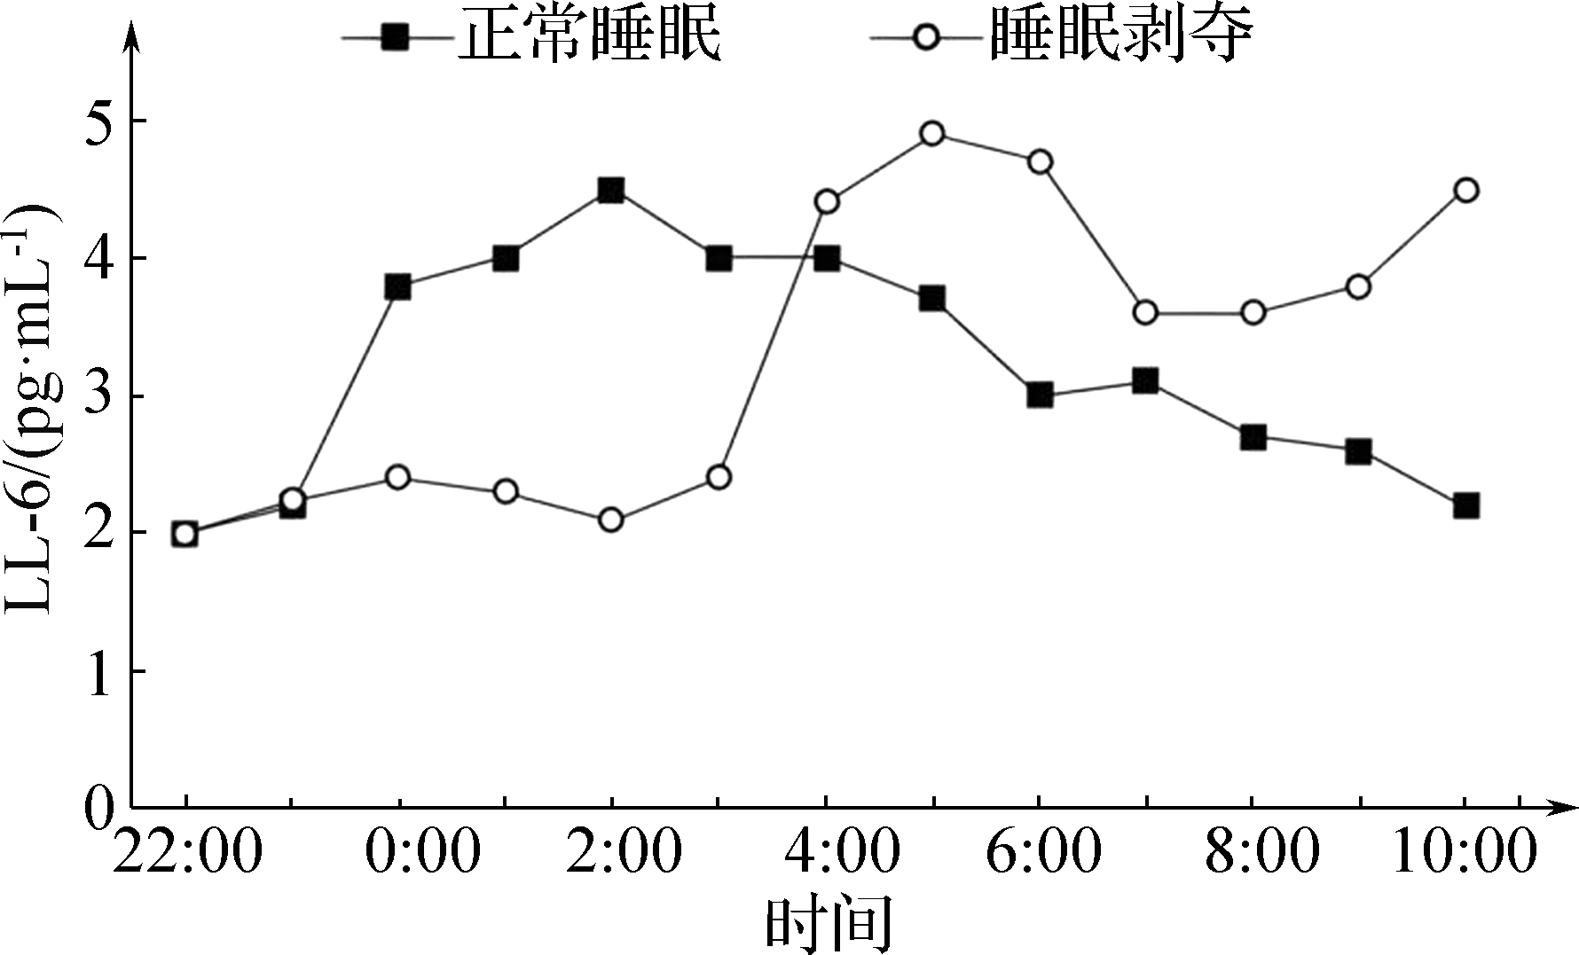
8. (2024·宿迁四模节选)研究发现，睡眠时大脑会释放促睡眠因子(PGD₂)。长期睡眠不足可能引发PGD₂在脑毛细血管中大量积累、肾上腺糖皮质激素过度分泌、抗病毒能力下降等。
(1) 研究人员分别检测身体状况良好的志愿者在正常睡眠(睡眠时间为23：00～6：00)与睡眠剥夺(睡眠时间为3：00～6：00)两种情况下，体内IL－6的含量变化，结果如下图所示。为进一步探究睡眠与IL－6含量的关系，以下推断与图中的数据相吻合的有______(填编号)。
③④
①IL－6的含量变化受昼夜节律的调控
②IL－6的含量与白天疲劳程度呈正相关
③白天IL－6的含量与夜晚睡眠时间呈负相关
④夜晚深度睡眠质量与IL－6的含量成负相关

Slide 39
(2) 选择正确的选项填入下表，形成实验方案并预期实验结果，用来证实：睡眠剥夺造成的小鼠死亡是由于免疫系统过度激活引起的。
a. 正常小鼠 b. 正常睡眠
c. 免疫缺陷小鼠 d. 睡眠剥夺
 | 实验材料 | 实验处理
实验组 | ①___ | ②___
对照组 | ③___ | ④___
a
d
c
d

Slide 40
【解析】(1) 本实验的目的是探究睡眠与IL－6含量的关系，结合实验结果可知，睡眠过程中体内IL－6的含量上升，睡眠时间正常情况下，IL－6含量在清醒状态下含量较低，而在睡眠剥夺情况下，即睡眠时间不足，会导致清醒状态下IL－6的含量再次上升，即表现为③白天IL－6的含量与夜晚睡眠时间呈负相关；④夜晚深度睡眠质量与IL－6的含量成负相关，题中数据并未研究IL－6的含量与昼夜节律以及疲劳程度的关系，即③④正确。(2)分析题意，本实验目的是验证睡眠剥夺小鼠死亡是否由免疫系统过度激活引起，实验的自变量是小鼠免疫功能状况，因变量可通过观察小鼠的存活情况进行比较，实验设计应遵循对照与单一变量原则，故表中实验组应选择a正常小鼠，并对其进行d睡眠剥夺处理，对照组选择c免疫缺陷小鼠，且进行d睡眠剥夺处理。

Slide 41
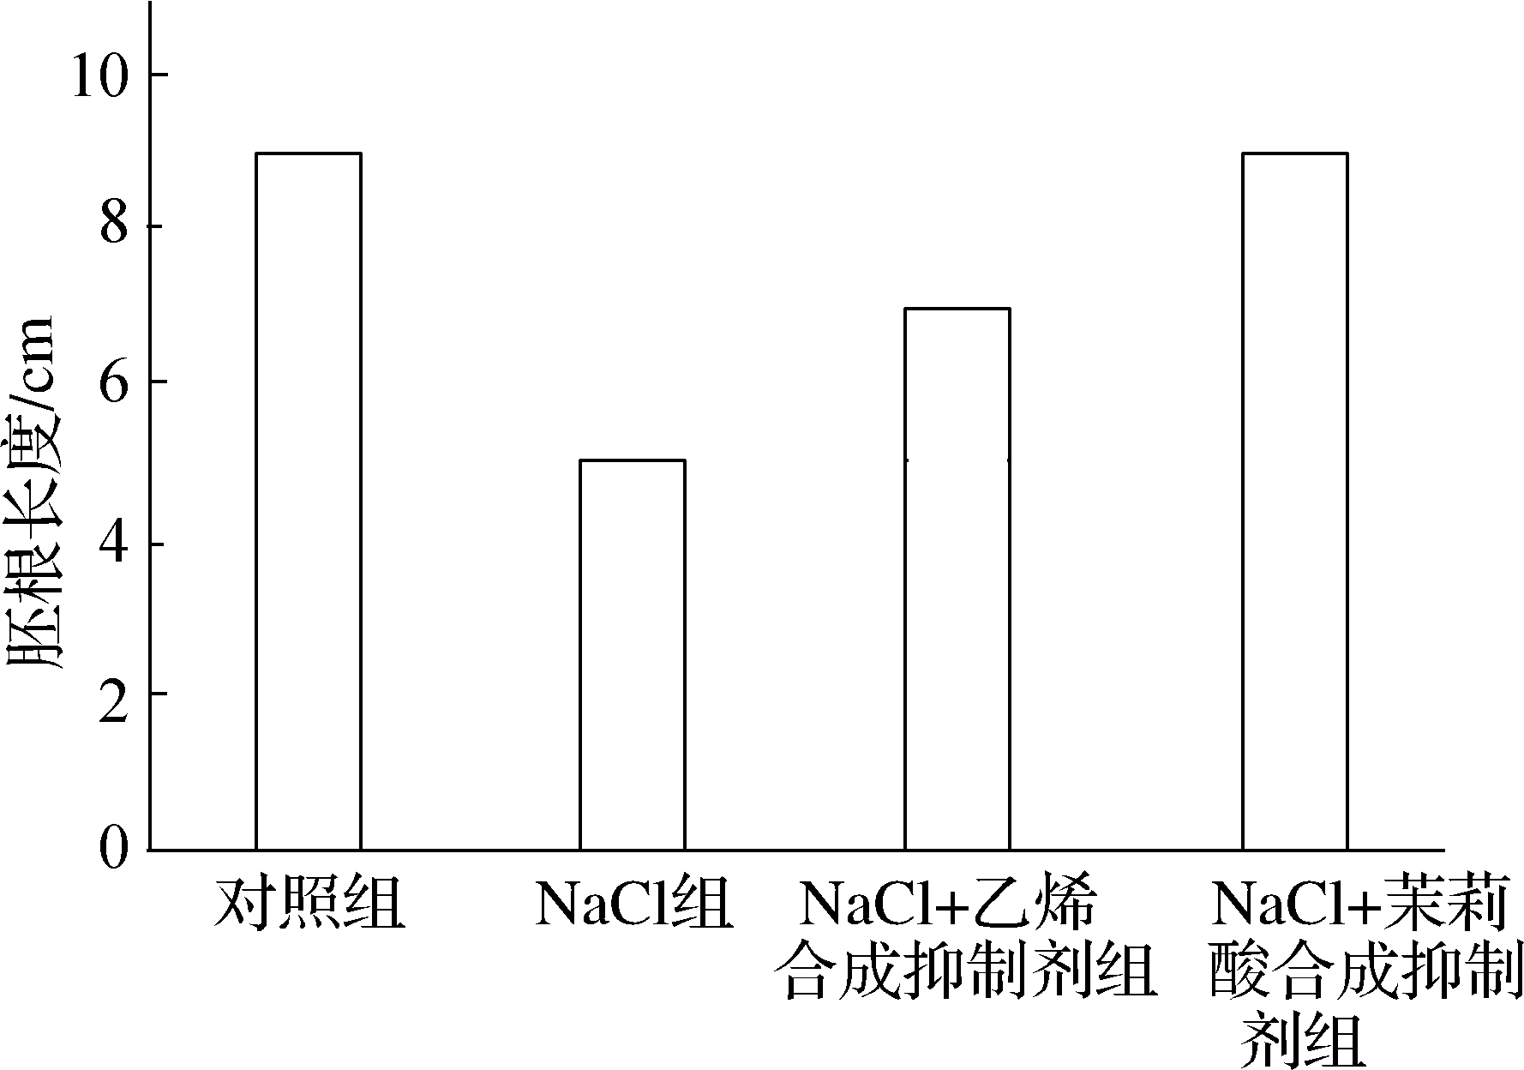
9. (2024·宿迁四模节选)盐胁迫是我国农业生产面临的重大问题之一。盐分滞留在土壤表层及种植层，会对农作物造成盐胁迫，从而影响其产量。
(1) 研究人员探究了盐胁迫下，乙烯和茉莉酸对番茄胚根生长的影响，实验结果如图所示：
盐胁迫会促进茉莉酸和乙烯合成，进而抑制番茄胚根生长
据图分析，概述实验结果是______ _________________________________________________。

Slide 42
(2) 研究人员进一步针对盐胁迫影响番茄胚根生长的机制提出以下2种假设：
假设1：盐胁迫分别调控乙烯和茉莉酸的合成影响胚根生长
假设2：盐胁迫通过乙烯调控茉莉酸的合成影响胚根生长
针对上述假设，设计如下实验方案：取__________________的番茄幼苗若干，均分为甲、乙、丙三组，甲组正常条件下培养，乙组给予适宜浓度NaCl处理，丙组给予适宜浓度的NaCl和_____________________处理，培养一段时间，检测各组的乙烯和茉莉酸含量。预测结果：若乙烯含量乙组＞甲组＞丙组，茉莉酸含量________________________，说明假设1正确；若乙烯含量乙组＞甲组＞丙组，茉莉酸含量________________________，说明假设2正确。
生理状况相同
乙烯合成抑制剂
乙组＝丙组＞甲组
乙组＞甲组＞丙组

Slide 43
【解析】据图分析，概述实验结果是：盐胁迫调节下，NaCl＋茉莉酸合成抑制组的胚根长度大于NaCl组，NaCl＋乙烯合成抑制组的胚根长度大于NaCl组，因此盐胁迫会促进茉莉酸和乙烯合成，进而抑制番茄胚根生长。

Slide 44
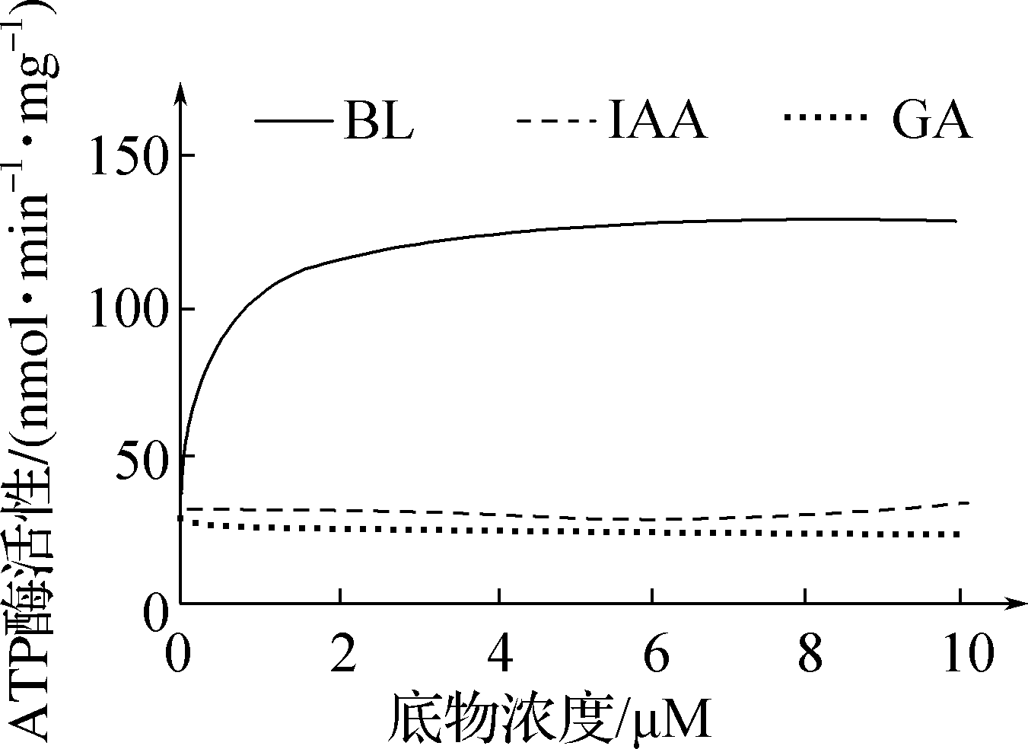
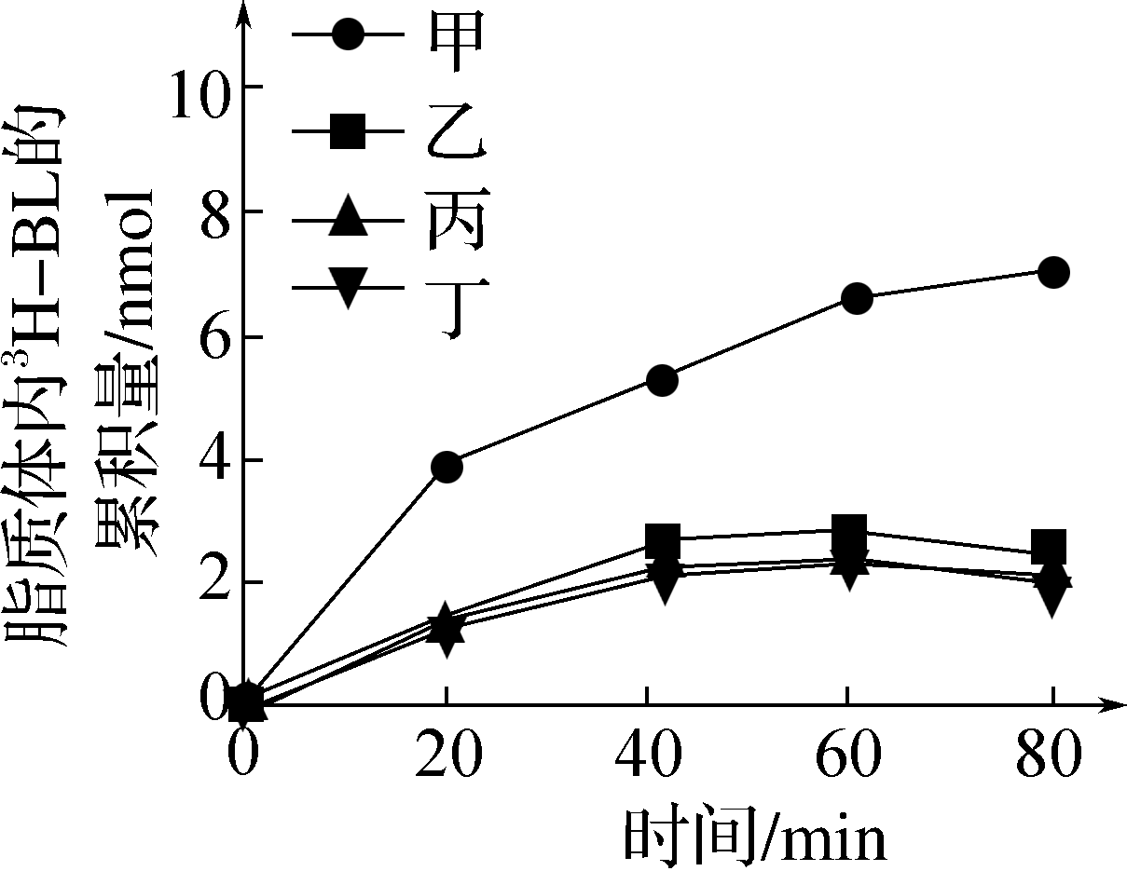
10. 油菜素内酯(BL)是植物生长发育所必需的植物激素。为研究其跨膜运输机制，我国科研人员进行了如下实验：
实验一：ABCB19过去被认为是运输生长素的转运蛋白，但对ABCB19蛋白突变体植株进行培育，发现其表型与其他的生长素运输蛋白突变体表现出明显差异。
实验二：为探究ABCB19的底物特异性，用纯化的ABCB19分别与生长素(IAA)、赤霉素(GA)、BL在适宜条件下混合，加入足量ATP后，测定各组ATP酶活性，结果见图1。
图1
图2

Slide 45
请回答下列问题：
(1) ABCB19蛋白具有ATP酶活性，与底物结合时会被激活，ATP酶活性可以反映ABCB19的活性。据此分析，图1结果表明_______________________________ _______________________________________________。
(2) 结合实验一和二的结果，提出关于转运蛋白ABCB19的假说：___________ ________________________________________________________________。为验证上述假说，科研人员利用³H标记的BL，脂质体WT和EQ、ATP、ATP酶抑制剂等进行转运实验。请根据图2的结果，补全实验设计表格。
ABCB19可与油菜素内酯发生特异性结合(或ABCB19可被油菜素内酯特异性激活)
ABCB19能通过主动运输转运油菜素内酯(或ABCB19是运输油菜素内酯的载体蛋白)

Slide 46
分组 | 脂质体 | ³H－BL | ATP | ATP酶抑制剂
甲 | ①______ | ＋ | ＋ | ②___
乙 | WT | ＋ | ＋ | ③___
丙 | EQ | ＋ | ＋ | －
丁 | ④______ | ＋ | ＋ | ＋
WT
－
＋
EQ
注：WT为含ABCB19蛋白的脂质体，EQ为含突变型ABCB19蛋白的脂质体，突变型ABCB19蛋白不具有ATP酶活性；＋表示添加、－表示不添加。
(3) 图2中曲线甲后期趋于平缓的原因是__________________________________ _________。
加入的³H－BL有限或ATP有限(ATP被消耗)

Slide 47
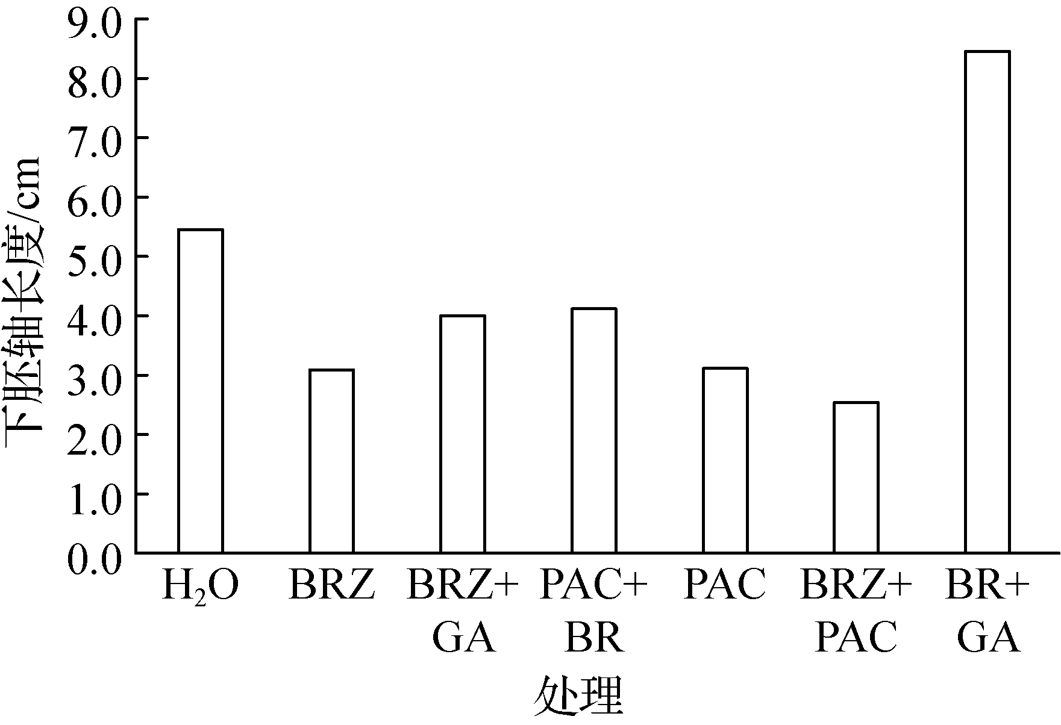
备选好题
1. 为探究远红光下赤霉素(GA)和油菜素内酯(BR)对南瓜下胚轴伸长生长的调控机制及二者之间的作用关系，某实验小组以南瓜为实验材料，研究了GA、BR以及GA合成抑制剂(PAC)、BR合成抑制剂(BRZ)对下胚轴生长的影响，实验结果如图所示。下列叙述正确的是( )
C

Slide 48
A. 光敏色素只分布在南瓜下胚轴，可吸收远红光
B. GA比BR更适合促进南瓜下胚轴的伸长
C. 远红光条件下，BR和GA在调节南瓜下胚轴伸长方面具有协同作用
D. 植物激素的产生和分布是基因表达调控的结果，不受环境因素的影响
【解析】光敏色素分布在植物的各个部位，其中在分生组织的细胞内比较丰富，可吸收红光和远红光，A错误；对此图中从左到右的第2～4组结果可知，GA与BR在促进南瓜下胚轴伸长方面，效果相当，B错误；远红光条件下，BR＋GA组的下胚轴长度明显大于对照组，说明两者共同使用能促进下胚轴生长，BR和GA在调节南瓜下胚轴长度方面发挥协同作用，C正确；植物激素的产生和分布是基因表达调控的结果，同时也受到环境因素影响，D错误。

Slide 49
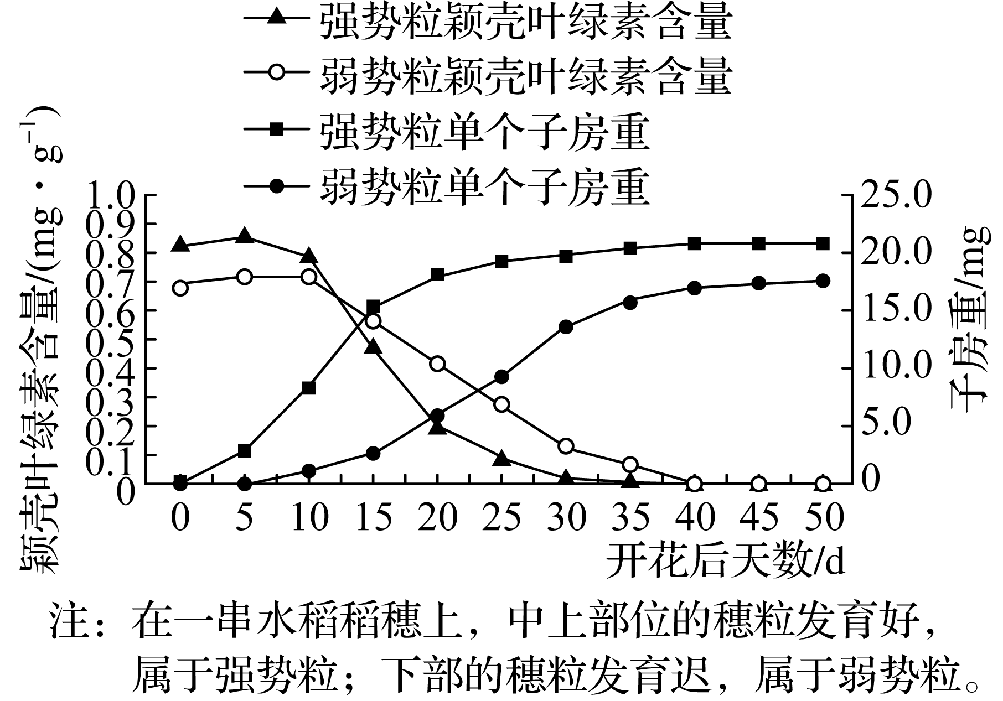
2. 颖壳是水稻种子外包的干燥鳞状的保护壳，含有一定量的叶绿素，使其在灌浆(结实)期为绿色。颖壳中叶绿素会随着颖壳衰老而消失，研究人员探究颖壳的光合作用对籽粒增重的影响，实验结果如图。下列叙述错误的是( )
D

Slide 50
A. 对稻穗提供¹⁴C标记的CO₂，可追踪颖壳光合作用产物的转移途径
B. 由图可知，颖壳叶绿素含量消失后子房的增重速率趋于零
C. 强势粒的颖壳最高叶绿素、最终子房重含量都高于弱势粒
D. 实验结果表明，颖壳光合作用制造的有机物全部转化为子房的重量
【解析】实验结果表明，颖壳光合作用制造的有机物转化为子房的重量，但不能得出光合作用制造的有机物全部转化为子房的重量的结论。

Slide 51
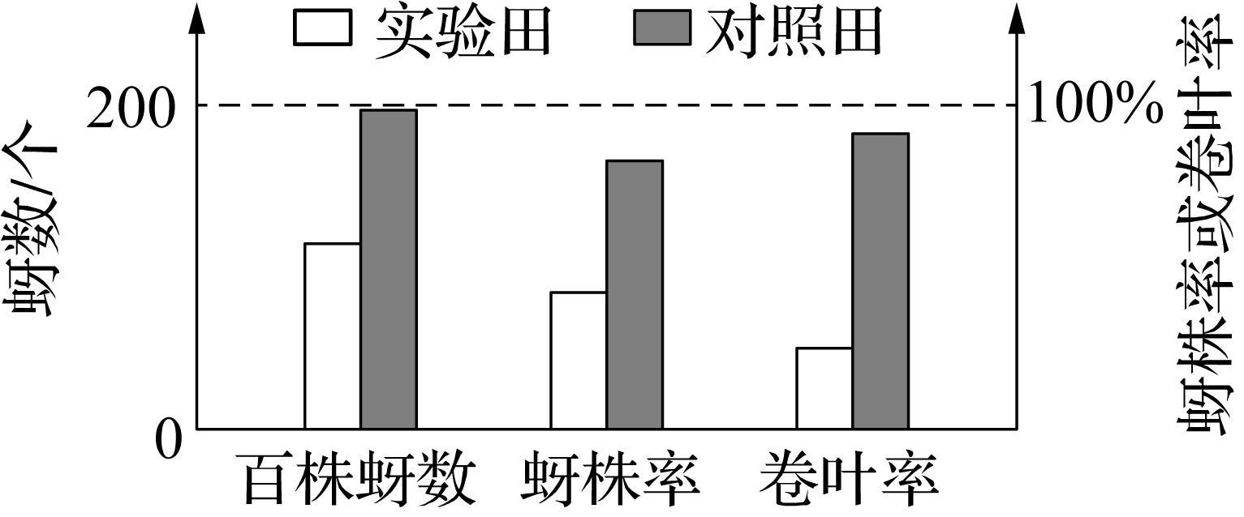
3. 诱集植物是引诱昆虫保护主栽作物和果树免受一种或几种害虫危害的植物。玉米是棉铃虫的寄主植物之一，对棉铃虫具有很好的诱集效果，同时玉米田中的胡蜂可捕食棉铃虫。为探究在棉田每间隔2 m种植2～3行早熟春玉米诱集带，防治棉铃虫的效果，与常规防治对比的相关实验结果如图所示。下列有关叙述错误的是( )
A. 棉铃虫在棉田的能量金字塔中位于最底部
B. 棉花与玉米间种，可能提高棉花的单株产量
C. 种植诱集植物玉米能减少棉花田化学农药的使用
D. 进行害虫防治工作还需要了解棉铃虫的生态位
A
【解析】棉铃虫为消费者，在棉田的能量金字塔中位于中部，生产者位于最底部。

Slide 52
4. 下表是研究小组探究“DNA粗提取与鉴定”不同的去杂质方法对实验结果的影响。下列关于“DNA粗提取与鉴定”和“PCR扩增DNA片段及凝胶电泳实验”的叙述，正确的是( )
A
去杂质方法 | 沉淀质量/g | DNA浓度/(ng·μL^{－1}) | OD260/OD280 | 二苯胺试剂鉴定
离心 | 0.068 | 81.5 | 1.53 | 蓝色
4 ℃冰箱静置 | 0.102 8 | 336.4 | 1.41
注：OD260与OD280的比值可检查DNA纯度。纯DNA的OD260/OD280为1.8，当存在蛋白质污染时，这一比值会明显降低。
A. 离心法可以获得更高纯度的DNA
B. 与蛋白质鉴定相同，DNA的鉴定也需要50～60 ℃水浴加热
C. 一次PCR一般要经历30次循环，需要两个引物
D. 进行凝胶电泳时，带电分子会向着与它所带电荷相同的电极移动

Slide 53
【解析】DNA的鉴定需要沸水浴加热，蛋白质鉴定不需要水浴加热，B错误；PCR利用了DNA的半保留复制原理，一次PCR一般要经历30次循环，得到2³⁰个DNA分子，有2³⁰×2条DNA链，每次循环都需要引物，共需要引物2³⁰×2－2个，C错误；进行凝胶电泳时，带电分子会向着与它所带电荷相反的电极移动，D错误。

Slide 54
5. (多选)紫色洋葱鳞片叶是观察植物细胞质壁分离的常用实验材料。为拓展该实验材料的来源，兴趣小组选择几种有色叶片进行了探究，结果如表所示。下列叙述错误的有( )
BC
材料 | 虎耳草叶片 | 紫甘蓝叶片 | 紫色洋葱鳞片叶
取材部位 | 下表皮 | 上、下表皮 | 外衣皮
颜色 | 紫红色 | 蓝紫色 | 紫红色
细胞重叠度 | 极易得到单层 | 较易得到单层 | 不易得到单层
质量分数为10%的KNO₃溶液处理后效果 | 很明显 | 很明显 | 很明显
质量分数为30%的蔗糖溶液处理后效果 | 很明显 | 很明显 | 很明显

Slide 55
A. 各种叶片发生质壁分离的外因是外界溶液浓度大于细胞液浓度
B. 各种叶片发生质壁分离的过程中，细胞的吸水能力都逐渐减弱
C. 质量分数为10%的KNO₃溶液处理后，各种叶片均能观察到质壁分离复原
D. 相较于紫色洋葱鳞片叶，选择虎耳草叶片进行实验时更易操作
【解析】各种叶片发生质壁分离的过程中，细胞的吸水能力都逐渐增强，B错误；质量分数为10%的KNO₃溶液处理后，细胞可能因失水过多而死亡，无法发生质壁分离复原，C错误。

Slide 56
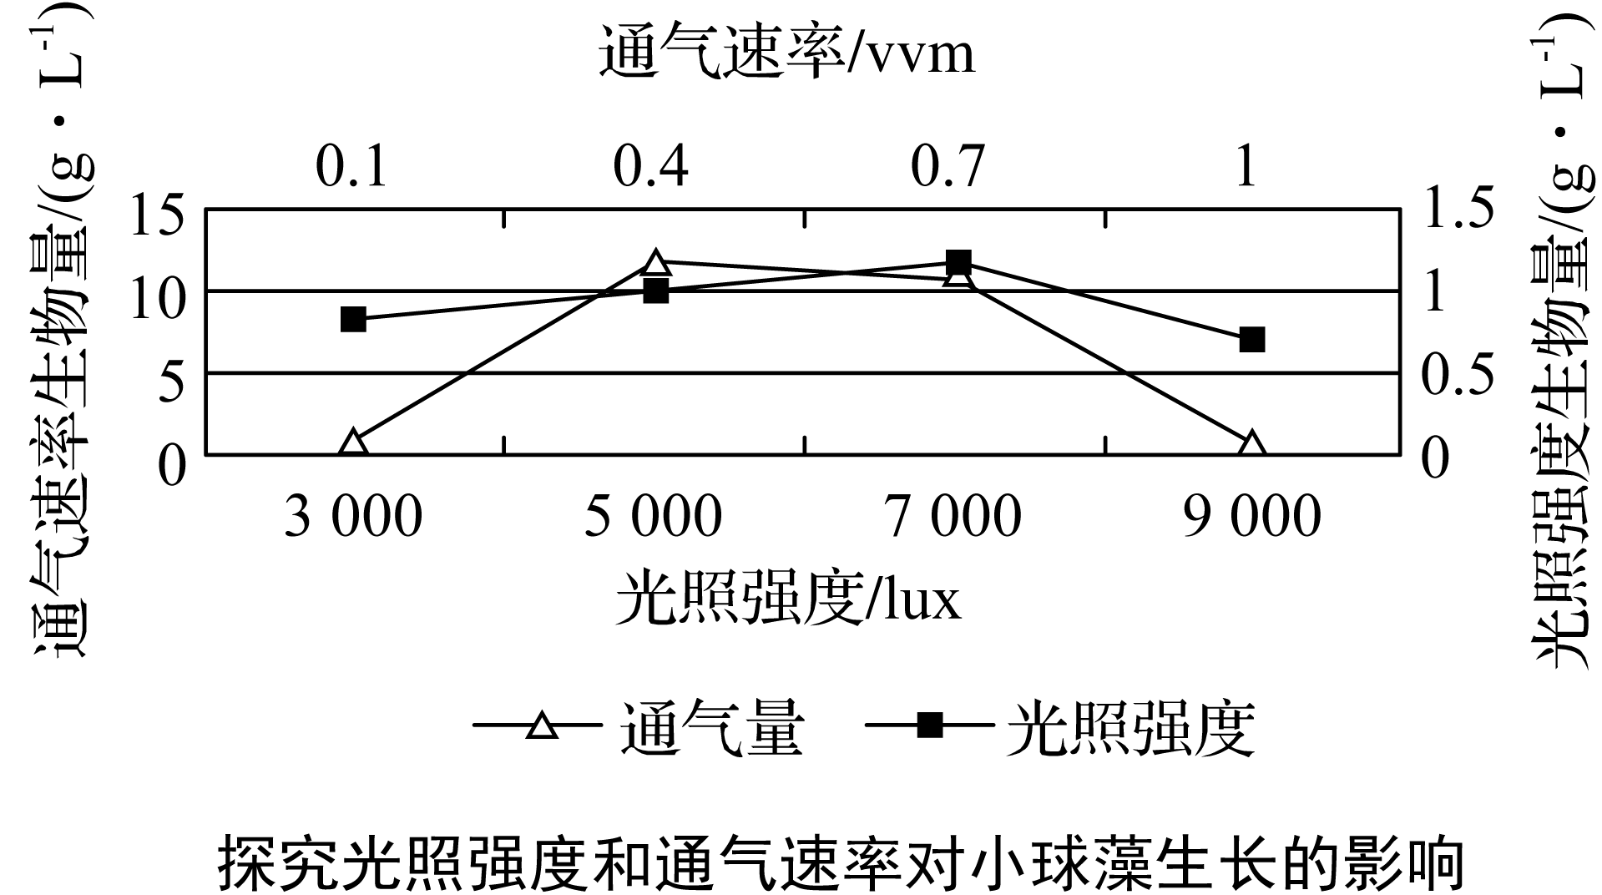
6. (多选)研究者探究了“光照强度和通气速率对小球藻生长的影响”，为发酵生产藻体饲料提供了依据，结果如图。下列叙述正确的有( )
ABC

Slide 57
A. 发酵结束后需采用过滤、沉淀等方法将藻体分离和干燥
B. 发酵过程中适时加入NaHCO₃溶液能为藻体提供碳源，促进藻体生长
C. 可以利用血细胞计数板，在显微镜下观察、计数，测定藻体的数量
D. 光照强度为5 000 lux和通气速率为0.4 vvm是藻体发酵最优条件
【解析】最优条件通常需要通过对比实验来确定，即在不同光照强度和通气速率下，找出获得藻体生物量最大的条件，该实验光照强度和通气速率的梯度设置过大，不能确定5 000 lux的光照强度和0.4 vvm的通气速率是最优条件，D错误。

Slide 58
谢谢观赏

